Slide 1
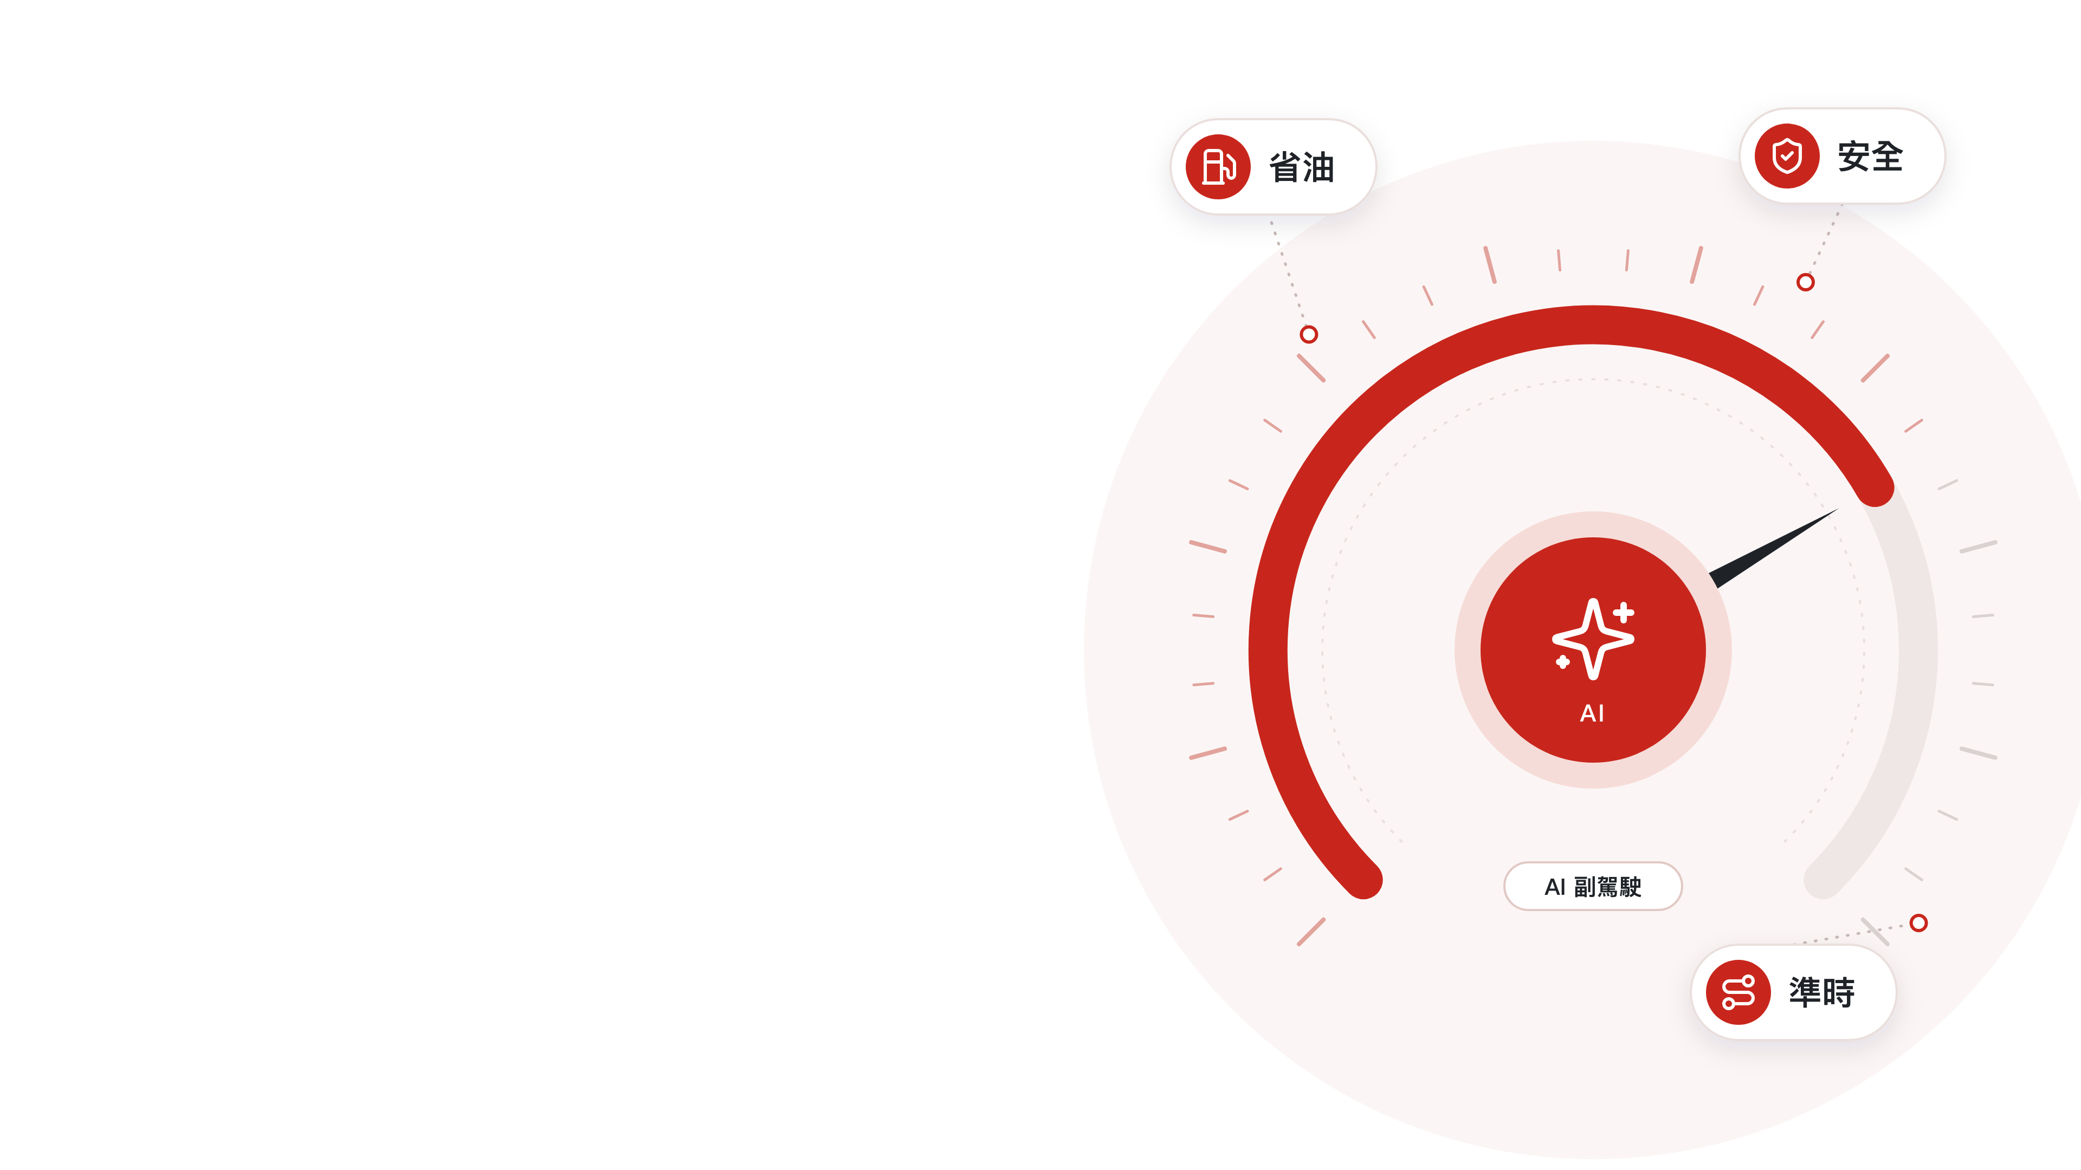
2026 和泰 AI 黑客松
企業挑戰題目｜HINO x GenAI：商用車頭家的智慧夥伴
HINO Pilot
車隊老闆的 AI 經營夥伴
團隊名稱：（待填）

Slide 2
提案摘要
本頁不計入提案簡報 15 頁限制
團隊名稱 | （待填）
產品/服務名稱 | HINO Pilot（iTRAQ 車隊經營 AI 夥伴）
企業挑戰題目 | 題目四｜HINO x GenAI：運用商用車車聯網大數據，發展商用車頭家的智慧夥伴
目標對象 | 擁有 5–50 台車的中小型貨運車隊老闆與調度（次要使用者：第一線司機）
解決方案設計重點 （至多 3 項） | 1. AI 晨報與預警：每天挑出先處理的 3 件事，延誤、工時超標前先提醒 2. 問 AI：用口語提問，AI 查 iTRAQ 數據後回答，並附資料來源 3. AI 節能與安全教練：同車型公平評分，找出多耗的油，教司機怎麼改
運用到的 AI 技術、 服務或模型等資源 | GPT-6 Luna（tool calling 查數據）、LightGBM 延誤預測、統計歸因與異常偵測、RAG（法規與 iTRAQ 手冊）、LINE Messaging API
預期效益簡述 | 油耗約 −6%（20 台車一年約省 NT$35 萬）；超速與急煞事件 −10～20%；工時違規目標為 0

Slide 3
1. 提案概述 ｜ 要解決的問題
HINO Pilot
核心價值主張
老闆｜不用翻報表，AI 告訴你先處理什麼
把 iTRAQ 數據變成老闆看得懂、做得到的建議
司機｜知道自己哪裡要改、怎麼改
三個核心痛點
1
資訊痛點
2
判斷痛點
3
時機痛點
資訊分散
老闆要自己拼湊
有數字
沒有判斷
問題總在
事後才發現
位置、油耗、事件分在不同頁面
不知道哪裡異常、為什麼、先做什麼
延誤、違規、客訴都是發生後才知道

Slide 4





1. 提案概述 ｜ 解法與目標
總覽・配送・合規
查詢
省油・安全
獎金・客訴
解法 1
解法 2
解法 3
解法 4
AI 晨報與預警
問 AI
AI 節能安全教練
月報與客訴助理
每天挑出 3 件事
問題發生前先提醒
用說的問
AI 查數據回答
找出多耗的油
教司機怎麼改
績效、獎金、客訴回覆
AI 先擬好
運作方式
iTRAQ 車聯網數據
分析引擎算數字
AI 解釋與建議
儀表板＋LINE
數字一律由分析引擎計算，AI 只負責解釋與建議，避免 AI 編造數據
目標
省油
安全
準時
管理省時

Slide 5

2. 目標對象與痛點分析 ｜ 使用者與情境
使用者輪廓
現況
改善後
通知一天上百則，分不出輕重
AI 挑出今天先處理的 3 件事
1
→ 解法 1｜AI 晨報與預警
中小型貨運
車隊老闆
想知道誰該關心，要逐頁翻報表
用說的問，AI 查數據回答
2
→ 解法 2｜問 AI
規模
5–50 台車，常兼調度
同型車油耗差近兩倍，不知原因
型態
拆出多耗的油，教司機怎麼改
3
白天跑客戶，多用手機
→ 解法 3｜AI 節能安全教練
在意
油錢、罰單、準時、客訴
月底手算獎金；客訴要調紀錄
次要
AI 寫月報、擬好客訴回覆
4
調度人員、第一線司機
→ 解法 4｜月報與客訴助理

Slide 6
2. 目標對象與痛點分析 ｜ 競賽資料驗證
7 / 20 台
86%
16 車日
怠速超過引擎運轉時間的 1/3
未繫安全帶事件集中在 4 台車
單日駕駛超過 10 小時
全隊約 7% 的油燒在原地怠速
問題集中，卻埋在大量通知裡
以 2026/5/8 工時新規回溯檢視
+70%
HINO 300 各車油耗（L/100km，2025/1–11）
25.6
18.1
同車型油耗差距
中位數
15.1
13.9
14.1
14.7
15.0
15.1
15.3
15.4
13.4
HINO 300 共 10 台，最耗油的 ABC-1999 達 25.6 L/100km，比中位數 15.1 高 70%
ABC-5979
ABC-2650
ABC-9818
ABC-1507
ABC-2713
ABC-1926
ABC-2037
ABC-7569
ABC-6325
ABC-1999
資料來源：HINO iTRAQ 競賽資料（2025/1–11，20 台車）團隊分析。油耗以 CAN 累計油耗與里程差計算；工時以「行駛中」狀態累計，屬車輛層級。

Slide 7

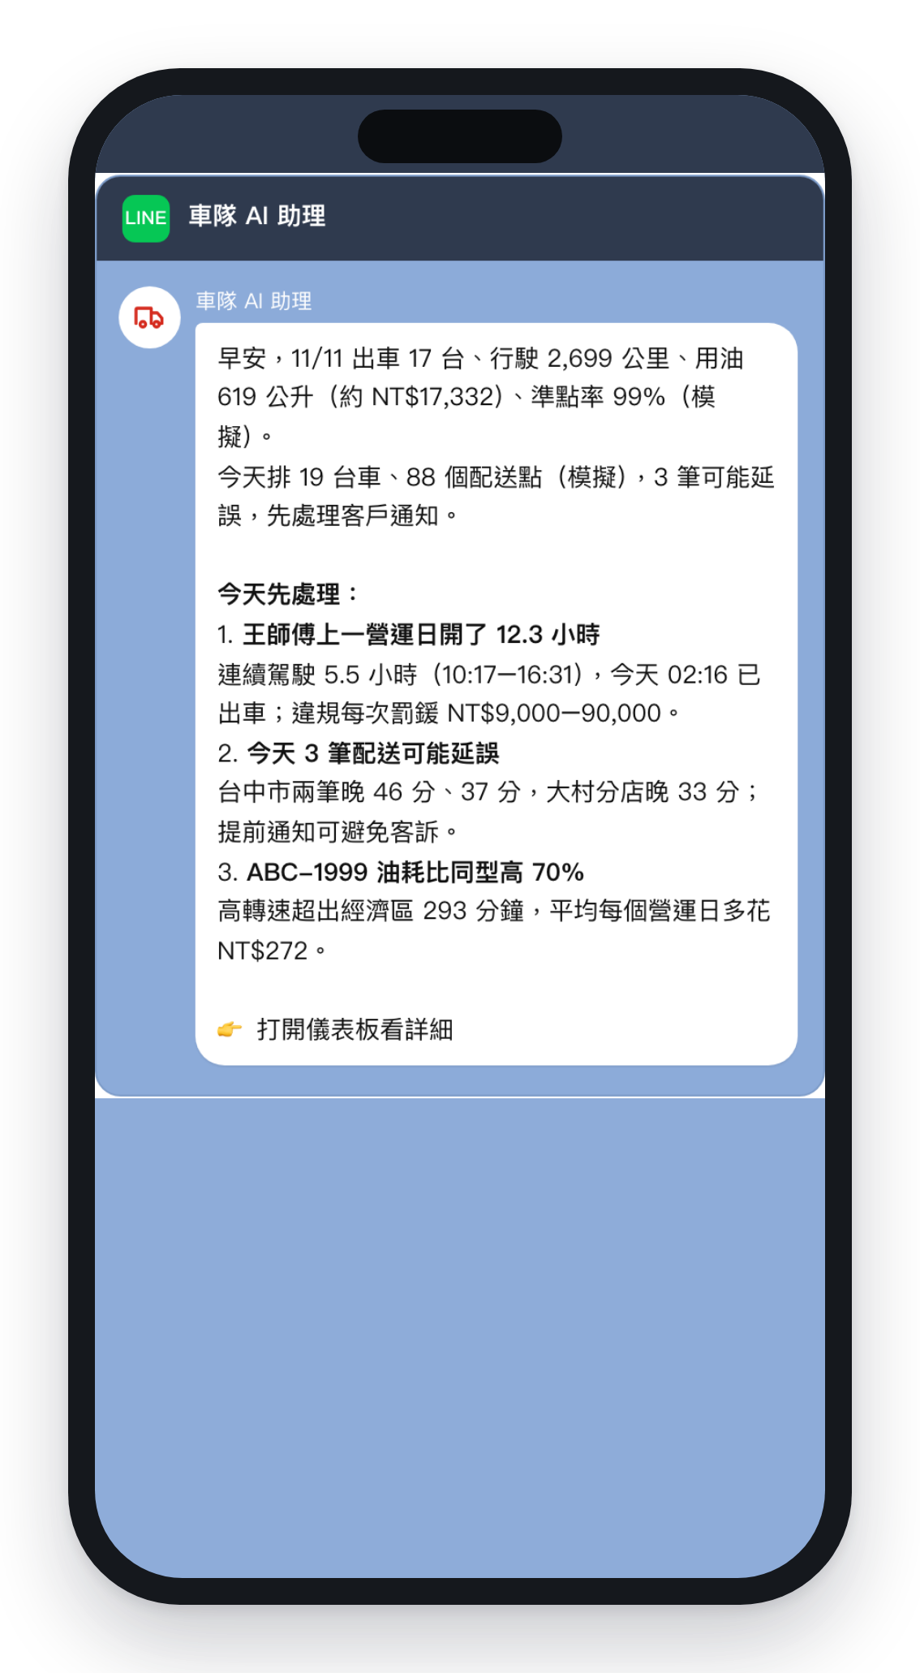
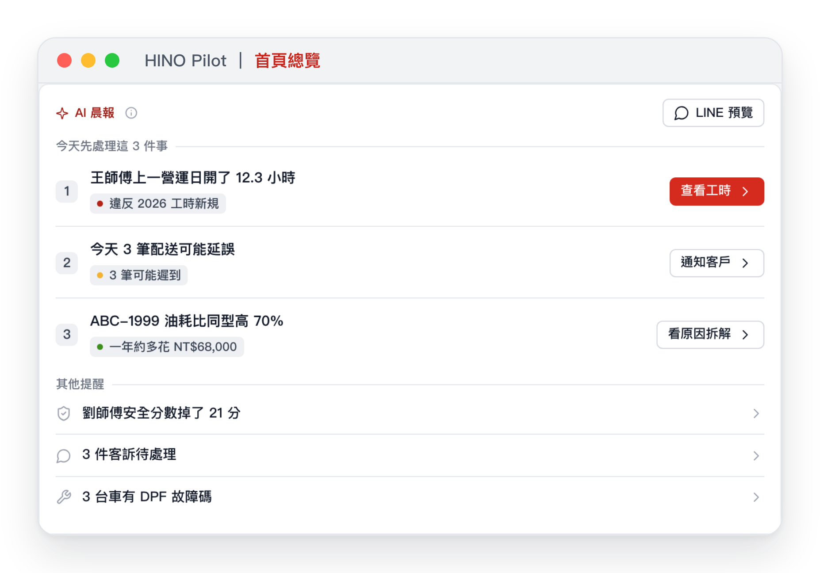
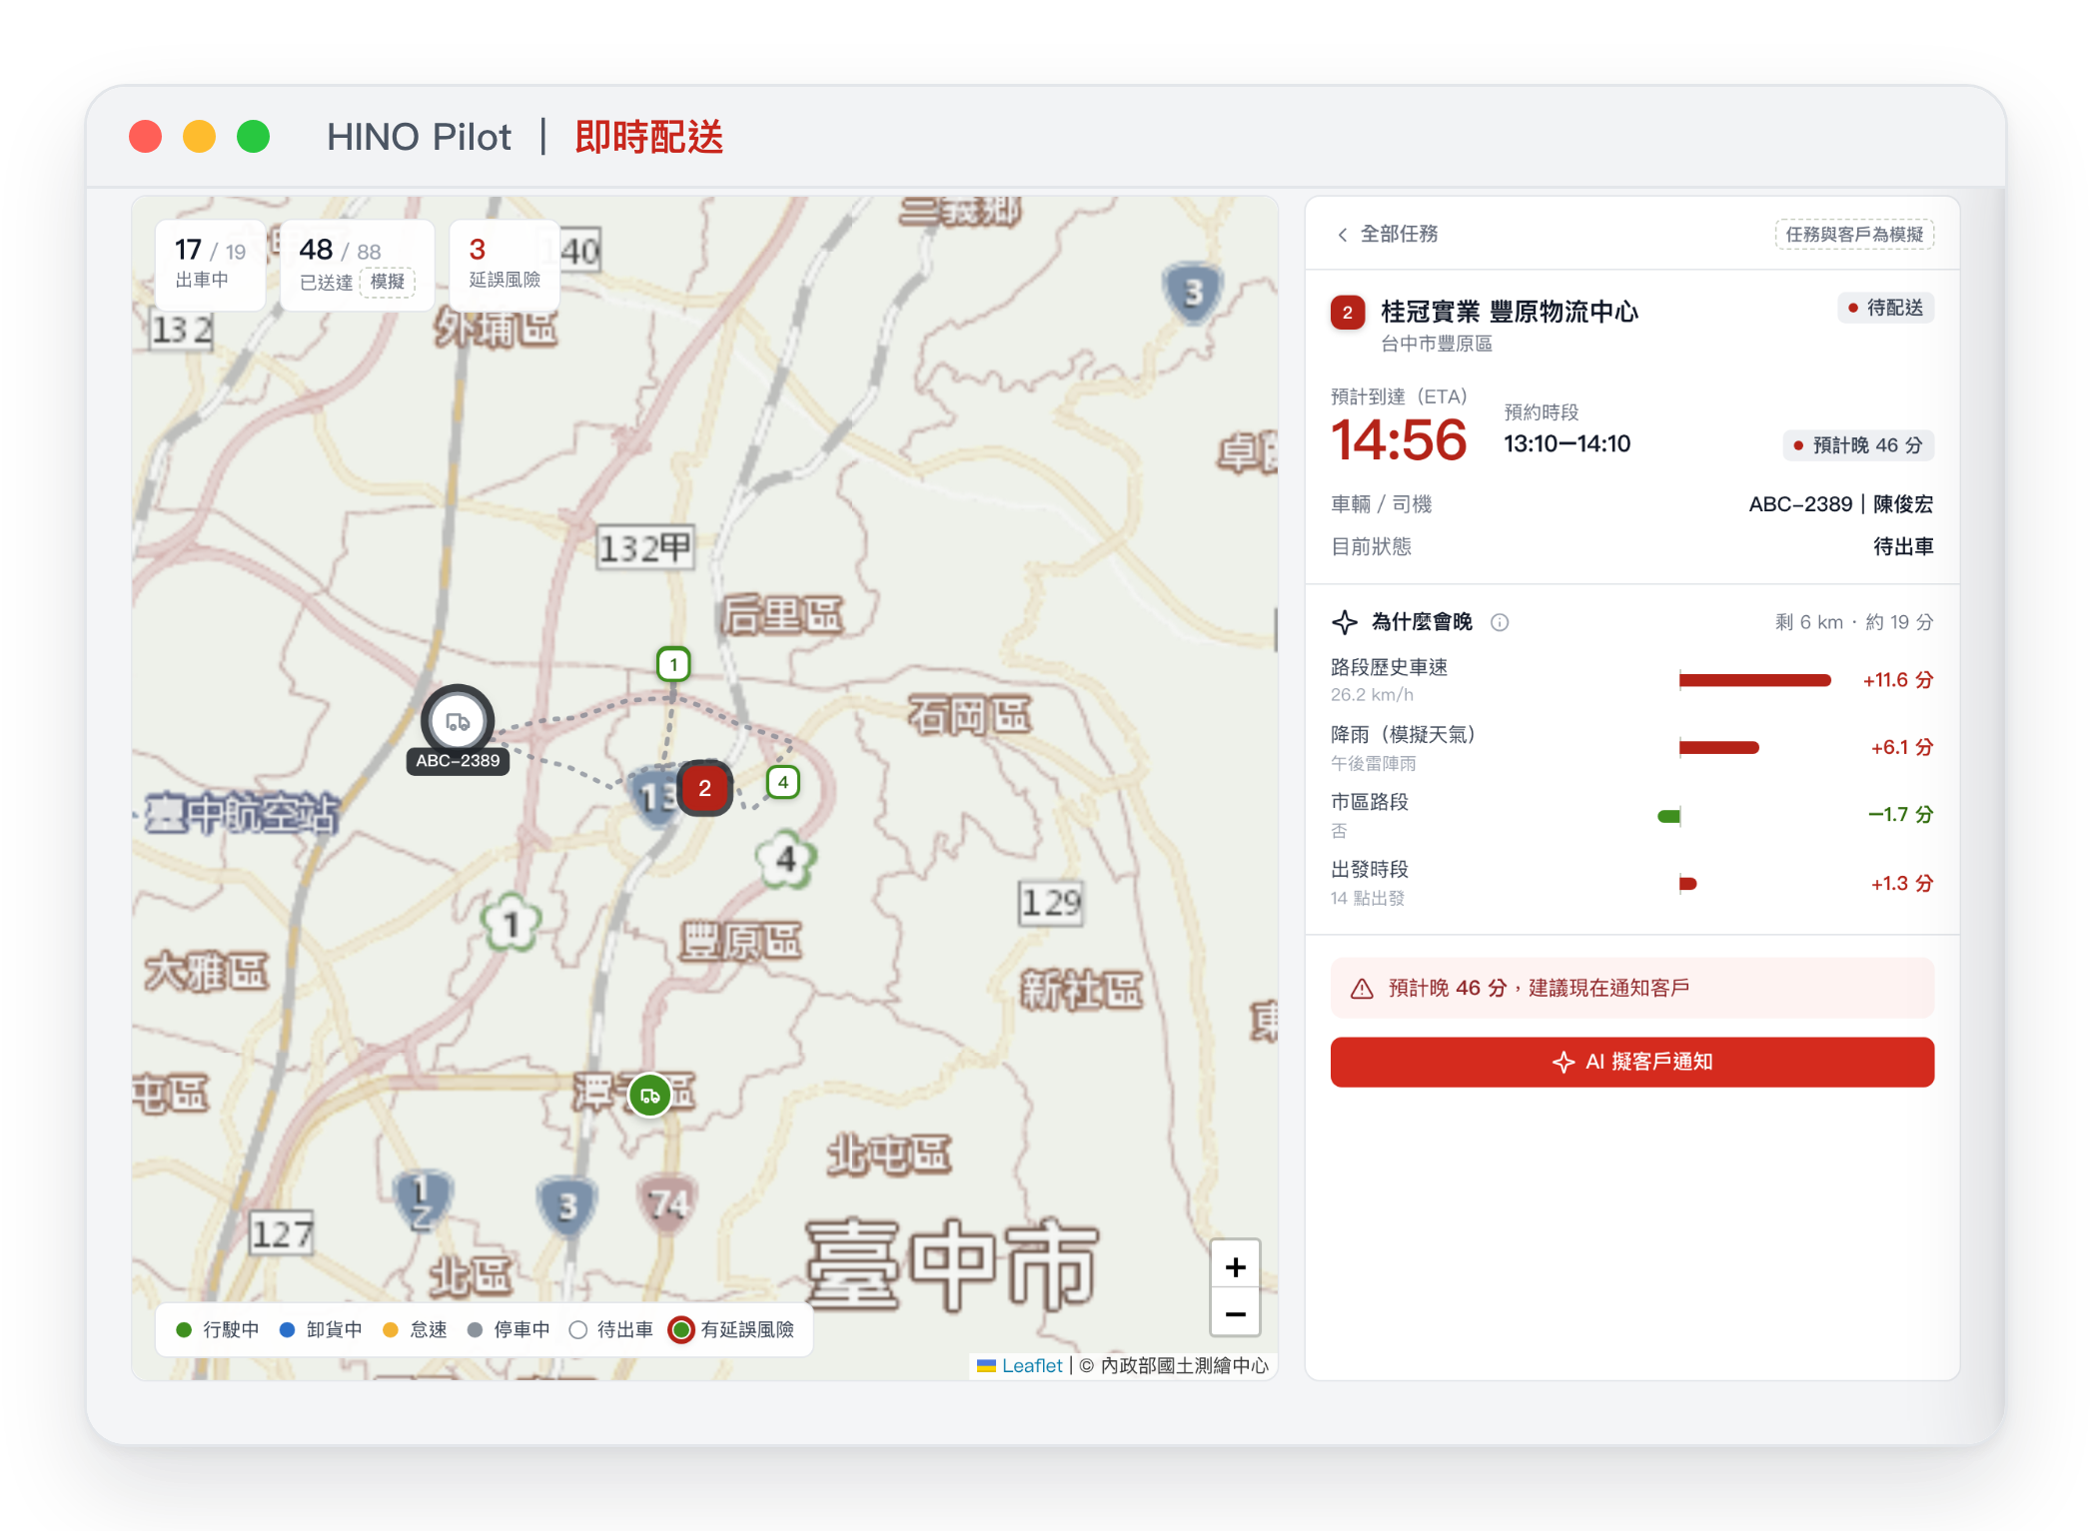
3. 解決方案設計 ｜ 解法 1 AI 晨報與預警
總覽・配送・合規
AI 怎麼做
3
1
1
挑出重點
依金額與風險，排出今天先處理的 3 件事
2
2
預測延誤
依路段車速與天氣，算出會晚到多久
儀表板晨報
3
事前提醒
延誤、工時快超標，先推到老闆 LINE
LINE 晨報
延誤預測：晚到 46 分
畫面為 Demo 實機截圖；司機姓名、任務、客訴與準點率為模擬資料，車輛數據來自 HINO iTRAQ 競賽資料。

Slide 8

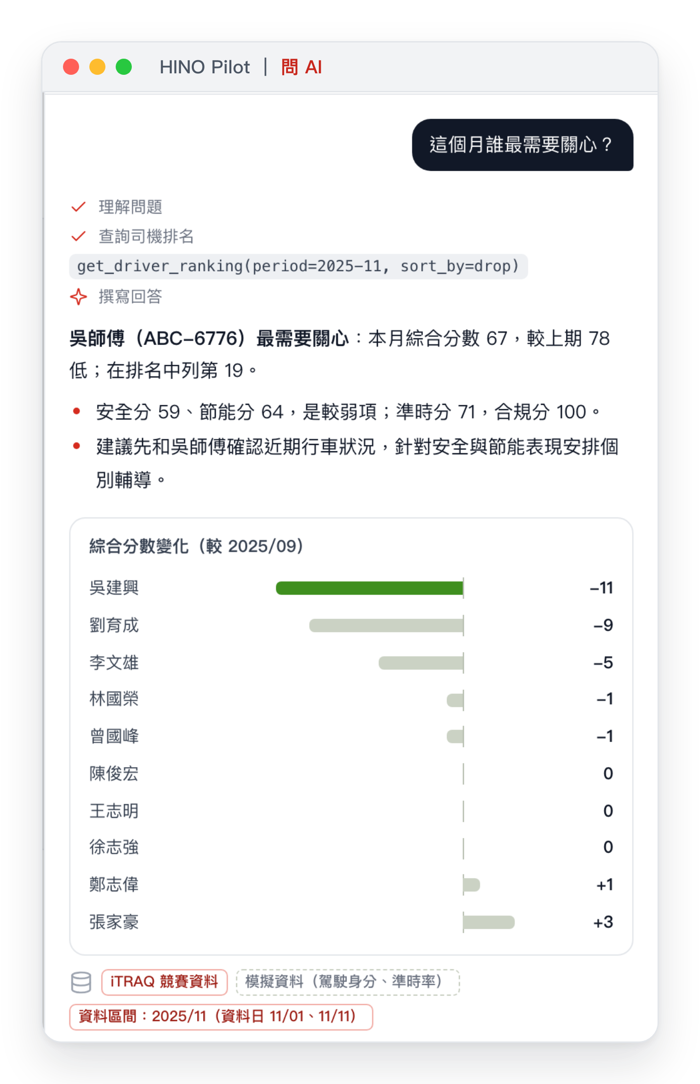

3. 解決方案設計 ｜ 解法 2 問 AI
查詢
AI 怎麼做
1
老闆用說的問
1
理解問題
「這個月誰最需要關心？」
LLM 判斷要查哪些數據、哪段期間
AI 查完數據後回答
2
2
查詢數據
吳師傅分數掉 11 分
呼叫查詢函式，數字由分析引擎計算
安全 59、節能 64 最弱
建議安排個別輔導
3
白話回答
附來源：iTRAQ 競賽資料・2025/11
附圖表、資料區間與來源
3
畫面為 Demo 實機截圖；司機姓名、任務、客訴與準點率為模擬資料，車輛數據來自 HINO iTRAQ 競賽資料。

Slide 9
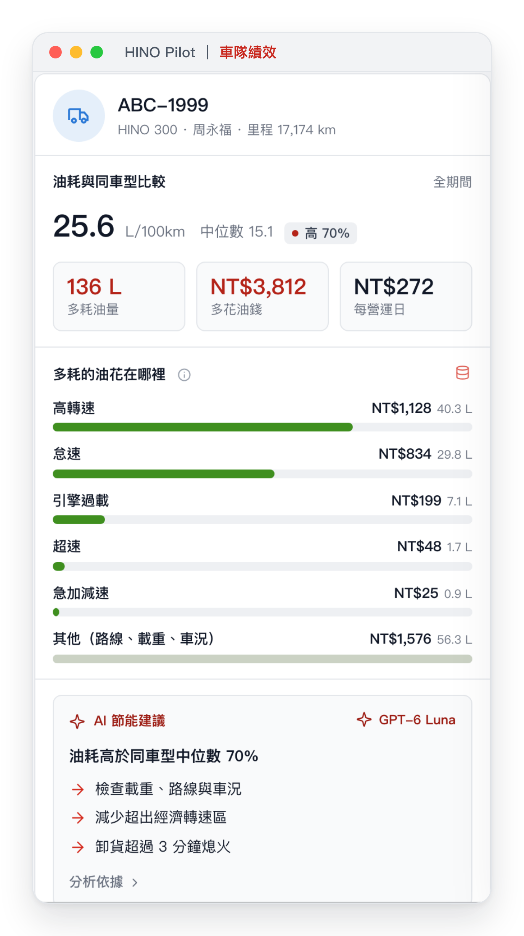
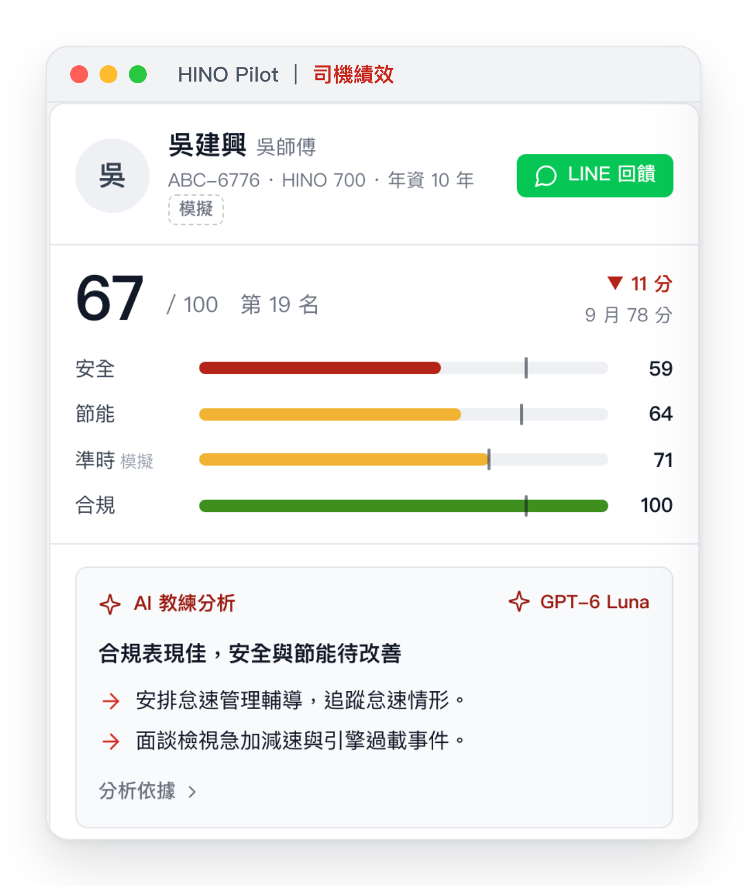
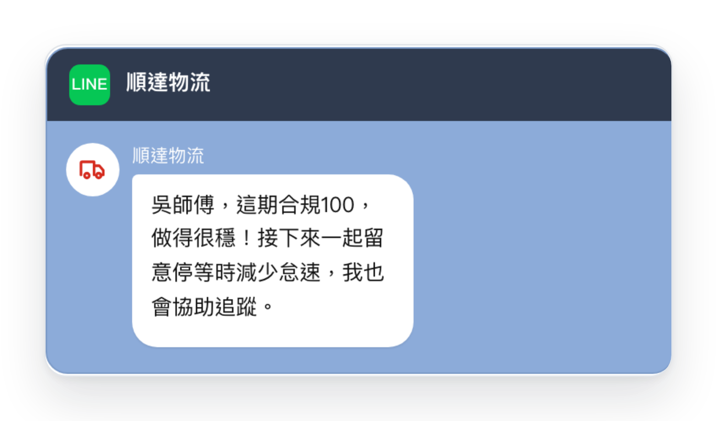
3. 解決方案設計 ｜ 解法 3 AI 節能安全教練
省油・安全
AI 怎麼做
1
2
AI 教練判斷
1
拆出原因
安全與節能
待改善
多耗的油：高轉速、怠速各多花多少錢
先改怠速與
急加減速
2
公平評分
同車型、每百公里標準化，拆成四項分數
3
3
教司機改
AI 教練給方向，LINE 傳鼓勵給司機
LINE 週回饋：先肯定，再給一個目標
車隊績效：多耗的油花在哪裡
畫面為 Demo 實機截圖；司機姓名、任務、客訴與準點率為模擬資料，車輛數據來自 HINO iTRAQ 競賽資料。

Slide 10

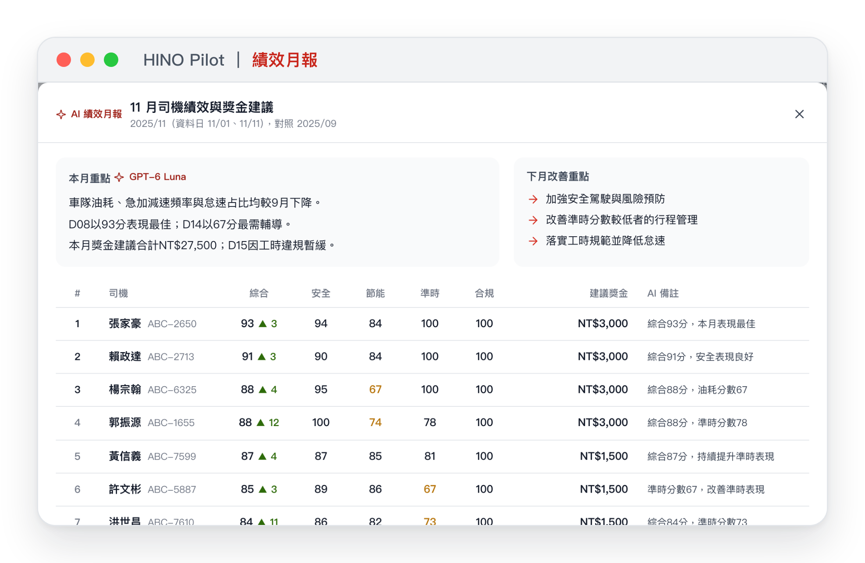
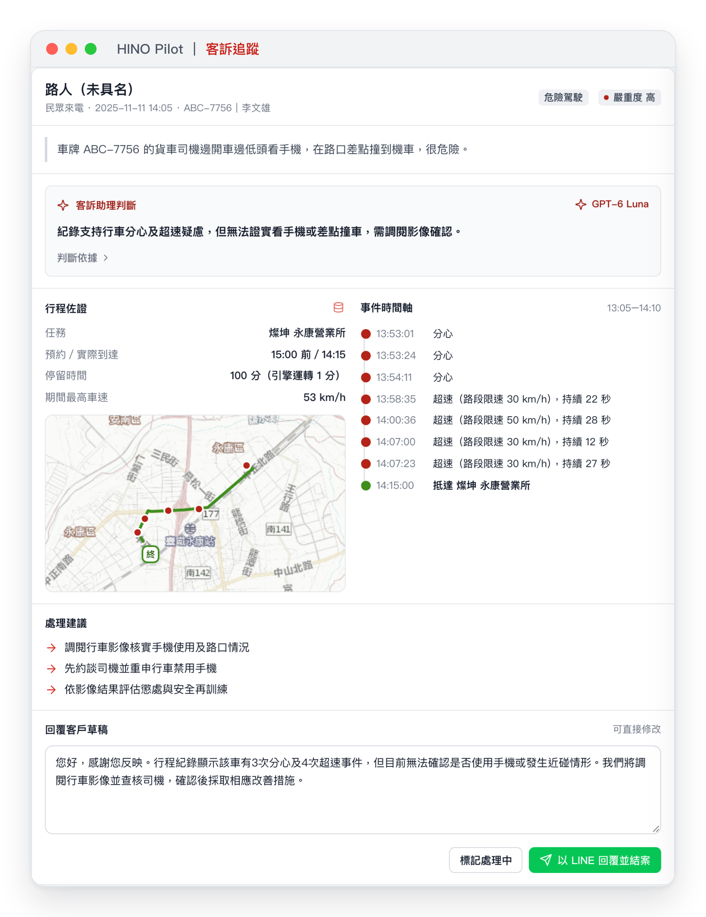
3. 解決方案設計 ｜ 解法 4 月報與客訴助理
獎金・客訴
AI 怎麼做
1
1
月報一鍵彙整
AI 寫重點；獎金依分數算，違規自動暫緩
2
2
客訴自動查證
調出當天軌跡與事件當作證據
NT$27,500
分心 3・超速 4
3
回覆先擬好
3
本月建議獎金合計
AI 判斷：需調影像再確認
老闆確認後，以 LINE 回覆客戶
畫面為 Demo 實機截圖；司機姓名、任務、客訴與準點率為模擬資料，車輛數據來自 HINO iTRAQ 競賽資料。

Slide 11
4. AI 應用方法 ｜ 技術與選用依據
AI 技術與工具
負責的任務
選用依據
LLM：GPT-6 Luna
晨報、原因說明、問答、通知與客訴草稿
支援 tool calling 與結構化輸出，效率高，適合每天大量產生
1
分析引擎：統計歸因＋異常偵測
油耗原因拆解、同車型基準、司機評分
數字可重現、可稽核，不交給 LLM 計算
2
LightGBM 延誤預測
依路段車速、時段、天氣預估到達
適合表格資料、訓練快，可列出影響因素
3
RAG：法規與 iTRAQ 手冊
回答工時規定與系統操作問題
引用正確條文與說明，避免答錯
4
LINE Messaging API
晨報、提醒、司機回饋推播
老闆與司機最常用，不需另裝 App
5

Slide 12

4. AI 應用方法 ｜ 數字由程式算，AI 負責解釋
問答流程（以「上週誰最耗油？」為例）
老闆提問
LLM 理解問題
呼叫查詢函式
分析引擎算數字
LLM 白話回答
上週誰最耗油？
要查：上週、各車油耗
get_fuel_ranking(…)
從 iTRAQ 數據計算
附圖表與資料來源
■ 紅色為 LLM 負責的步驟，其餘由程式執行
司機綜合分數怎麼算
避免 AI 編造數字
安全 40%
節能 30%
準時 20%
合規 10%
所有數字都來自查詢結果，LLM 不自己算
回答附資料區間與來源，可回頭查證
同車型比較、每百公里標準化，並對照自身歷史
權重為初版設定，老闆可自行調整
模擬資料另外標示，與原始數據分開

Slide 13


5. 獨特優勢與差異化 ｜ 從給數字到替老闆判斷
現有車隊報表
HINO Pilot
呈現方式
列出數字與事件清單
指出異常、原因與先做什麼
介入時間
事後月報、事後通知
每日晨報＋事前預警
司機評價
看事件次數，難比較
同車型標準化四項分數
使用門檻
要逐頁查詢報表
LINE 接收、用說的問
法規合規
老闆自行對照
內建 2026 工時新規提醒
難以複製的原因
原廠數據 HINO CAN 與 DMS／ADAS 事件
既有系統 直接串接 iTRAQ，不必換系統
規模基準 全台 4,000+ 台車的同車型基準

Slide 14
6. 預期效益與落地評估 ｜ 預期效益
油耗
危險駕駛
工時違規
管理時間
約 −6%
−10～20%
→ 0
5 分鐘
怠速減半、高耗油車回到同型中位數；20 台車一年約省 NT$35 萬
超速、急煞事件；AAA 2025 隨機對照試驗：回饋可減少 11–21%
接近 4／10 小時上限前提醒；違規罰鍰 NT$9,000–90,000
每天看一則晨報掌握全隊；月報與獎金建議自動產出
追蹤指標
每車 L/100km・怠速占比・每百公里事件數・準點率・客訴件數・工時違規次數；導入前後以同車型比較
估算基礎：競賽資料 20 台車 2025/1–11 累計油耗約 18.7 萬公升，年化約 20.5 萬公升；柴油以每公升 NT$28 假設。外部研究見補充資料。

Slide 15
6. 預期效益與落地評估 ｜ 落地評估
1
第 1–2 個月
2
第 3–6 個月
3
第 7 個月起
概念驗證
試點
推廣
串接 iTRAQ API，1–2 個車隊（約 20 台）上線晨報與工時提醒
加入延誤預測、客訴助理、司機 LINE 回饋，每月校正評分
作為 iTRAQ 加值方案，開放給全台 4,000+ 台車
落地條件
資源需求
限制與因應
iTRAQ 資料 API 存取權限
後端／資料 2 人、前端 1 人、PM 1 人
樣本僅 20 台 → 試點擴大驗證
駕駛 ID 與車輛綁定
雲端主機與 LLM API（用量可控）
事件門檻不一 → 對照自身歷史
車隊客戶同意資料使用
LINE 官方帳號
無駕駛身分 → 導入時綁定 ID

Slide 16
7. 補充資料
參考資料
HINO iTRAQ 競賽資料（2025/1–11，20 台車）、iTRAQ 系統使用手冊、解題資料 FAQ
交通部《汽車運輸業管理規則》修正，2026/5/8 施行：營業大貨車每日駕駛上限 10 小時、連續 4 小時須休息 30 分鐘
AAA Foundation for Traffic Safety（2025），telematics feedback 隨機對照試驗
Motive（2024），車隊追蹤駕駛與車輛數據可節省燃料成本達 13%
Lytx，影像遠端資訊＋駕駛輔導之碰撞減少研究
ATRI（2025），An Analysis of the Operational Costs of Trucking
Demo 影片與 GitHub 連結
（待補）
資料處理與模擬資料說明
油耗：以 CAN 累計油耗與累計里程差計算，排除資料中斷超過 2 分鐘的區間
駕駛：依 FAQ 以 enabledCode＋journeyCode 識別行程，假設一趟行程對應一位駕駛
模擬資料：駕駛姓名、任務與到點時間、準點率、客訴紀錄、油價，與原始資料分開存放

